Slide 1
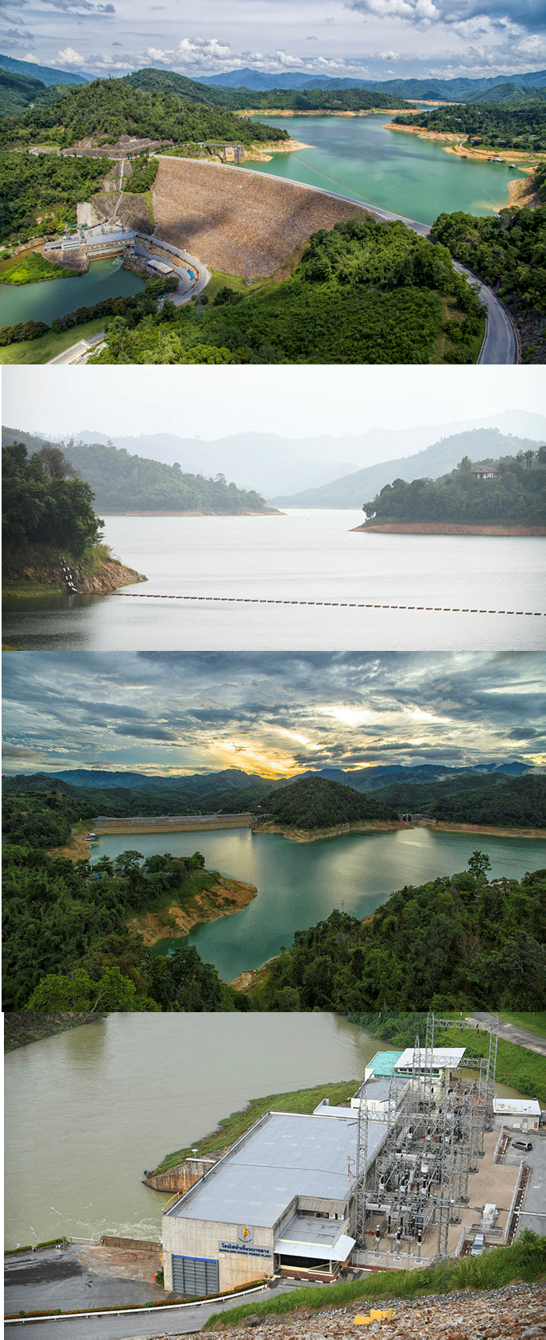

สถานการณ์น้ำและการประเมินสถานการณ์อ่างเก็บน้ำ กฟผ.
การไฟฟ้าฝ่ายผลิตแห่งประเทศไทย

Slide 2


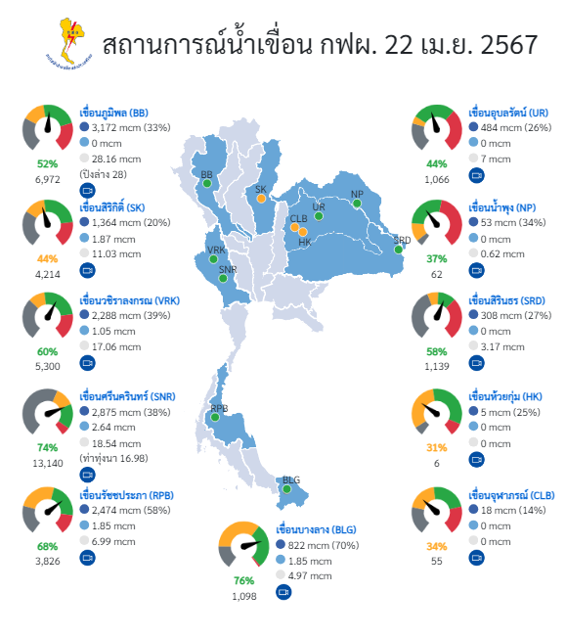
รายงานสถานการณ์น้ำเขื่อน กฟผ.
ปริมาณน้ำในอ่างฯ
ทุกแห่ง
PIC
น้ำไหลเข้าอ่างฯ วานนี้
14,652
น้ำระบาย วานนี้
ศูนย์บริหารจัดการน้ำอัจฉริยะ กฟผ. (EGAT-WIC)

Slide 3
ปริมาณน้ำไหลเข้าเขื่อนสะสม ปี 2566
ศูนย์บริหารจัดการน้ำอัจฉริยะ กฟผ. (EGAT-WIC)

Slide 4
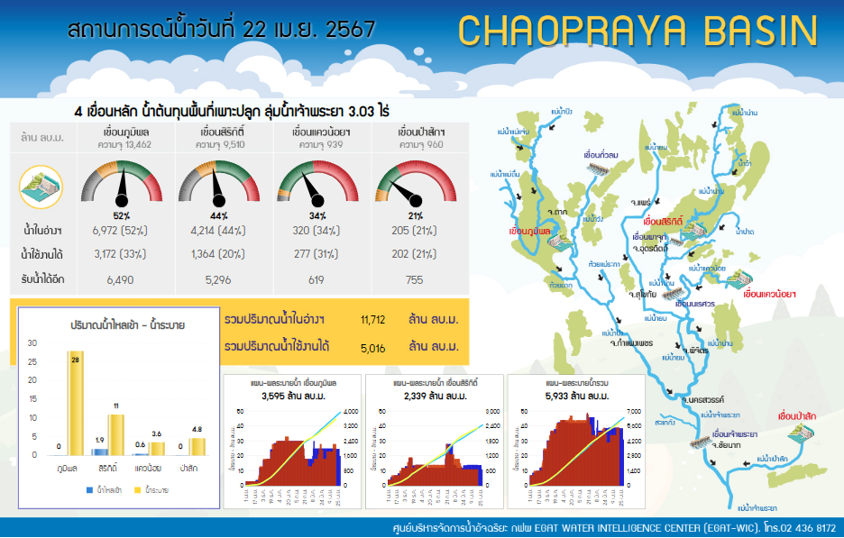

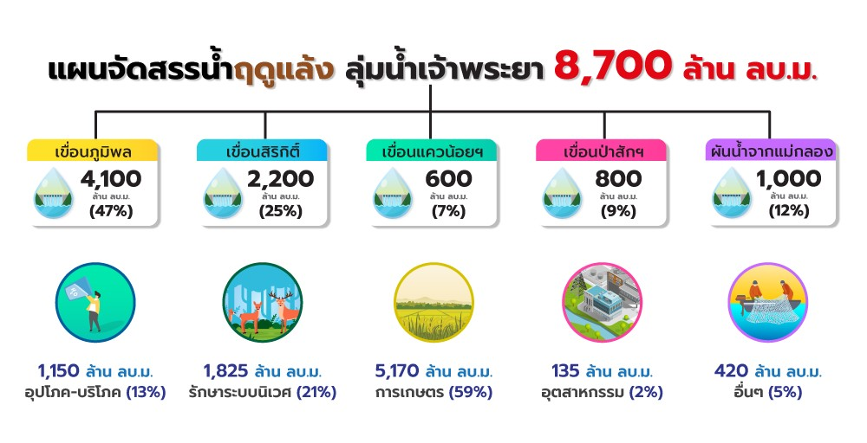
update : ctrl+click copy รูปมาเป็น fill สี่เหลี่ยม
https://water.egat.co.th/infographic/n_infographic_dry.php

Slide 5

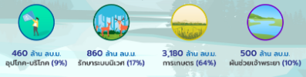
แผน/ผลการระบายน้ำช่วงฤดูแล้ง ปี 2567
ศูนย์บริหารจัดการน้ำอัจฉริยะ กฟผ. (EGAT-WIC)

Slide 6
สถานการณ์น้ำ และการคาดการณ์น้ำเขื่อนภูมิพล
คาดการณ์น้ำใช้งานเขื่อนภูมิพล (mcm)
*มากขึ้น/น้อยลง เทียบกับปริมาณน้ำปัจจุบัน

Slide 7
สถานการณ์น้ำ และการคาดการณ์น้ำเขื่อนสิริกิติ์
คาดการณ์น้ำใช้งานเขื่อนสิริกิติ์ (mcm)
รวมปริมาณน้ำใช้งานได้คาดการณ์ทั้งสองเขื่อน เมื่อสิ้นฤดูแล้ง ล้าน ลบ.ม.
*มากขึ้น/น้อยลง เทียบกับปริมาณน้ำปัจจุบัน

Slide 8
*มากขึ้น/น้อยลง เทียบกับปริมาณน้ำปัจจุบัน

Slide 9
รวมปริมาณน้ำใช้งานได้คาดการณ์ทั้งสองเขื่อน เมื่อสิ้นฤดูแล้ง ล้าน ลบ.ม.
*มากขึ้น/น้อยลง เทียบกับปริมาณน้ำปัจจุบัน

Slide 10
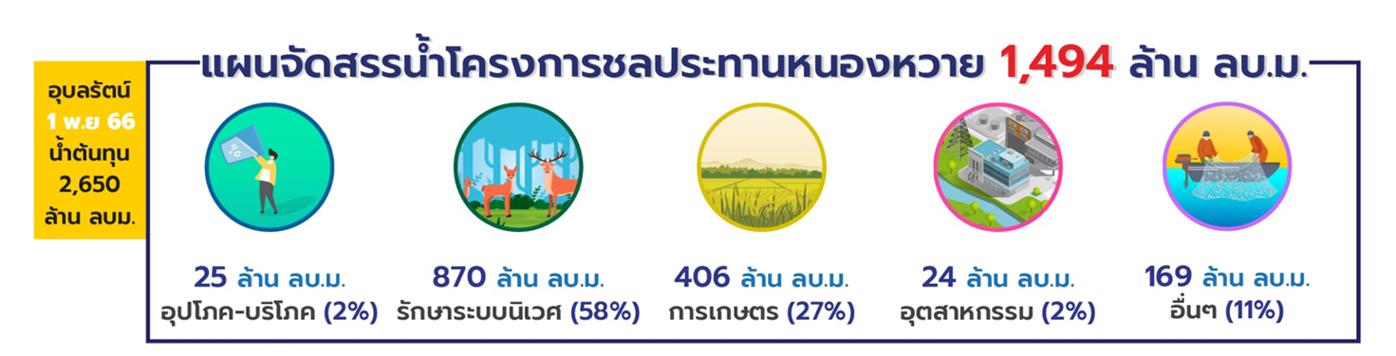
*มากขึ้น/น้อยลง เทียบกับปริมาณน้ำปัจจุบัน

Slide 11
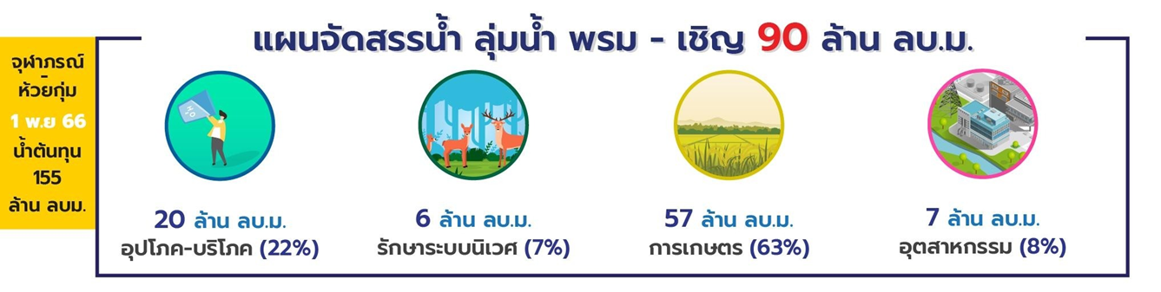

Slide 12
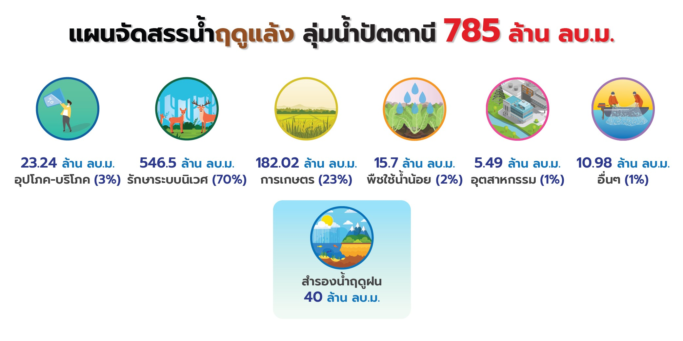
*มากขึ้น/น้อยลง เทียบกับปริมาณน้ำปัจจุบัน

Slide 13
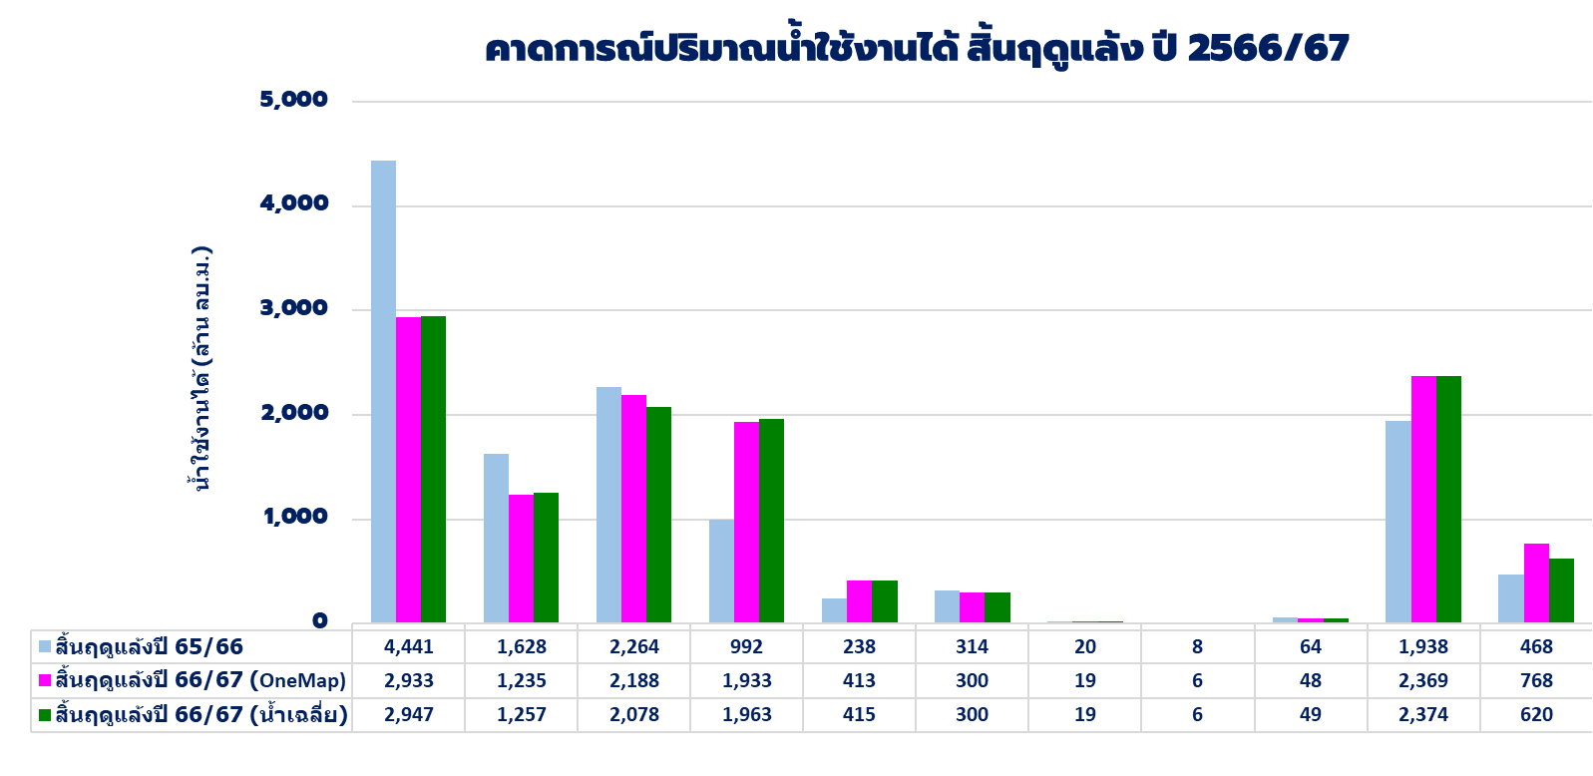
คาดการณ์ปริมาณน้ำใช้งานได้ ณ สิ้นสุดฤดูแล้งปี 2566/67
เขื่อนภูมิพล + เขื่อนสิริกิติ์
4,168 ล้าน ลบ.ม
น้อยกว่าปีที่แล้ว -1,900 ล้าน ลบ.ม.
(ปีที่แล้ว 6,069 ล้าน ลบ.ม.)
เขื่อนศรีฯ + เขื่อนวชิราลงกรณ 4,121 ล้าน ลบ.ม
มากกว่าปีที่แล้ว +865 ล้าน ลบ.ม. (ปีที่แล้ว 3,256 ล้าน ลบ.ม.)

Slide 14
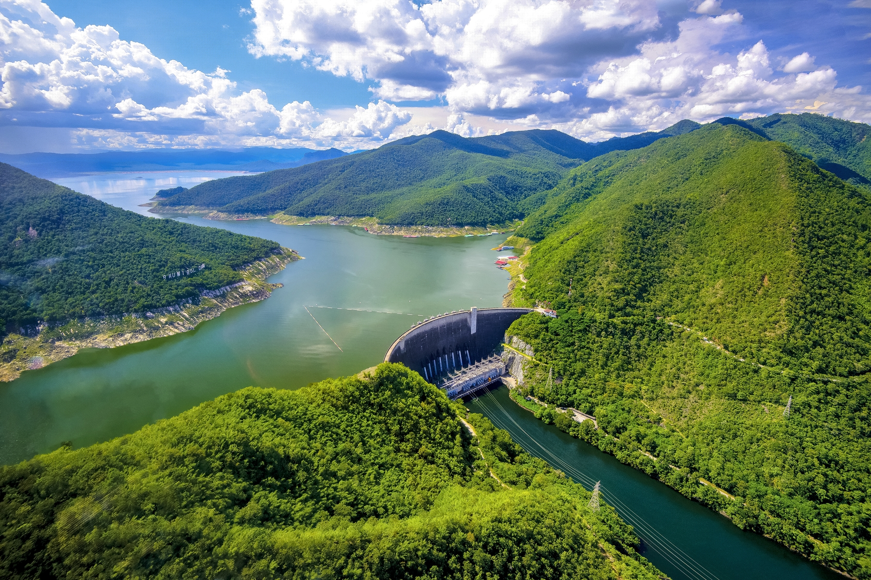

ขอบพระคุณ

